Slide 1
RES Drenthe – bijeenkomst volksvertegenwoordigers
24 en 26 februari 2020

Slide 2
Even voorstellen
24 februari 2020, Bart van Aalst, NPRES Accounthouder Regio Noord
26 februari 2020, Karen Arpad, Programmalijnmanager & Regio Ondersteuning
Nationaal programma Regionale Energiestrategieën:
3 jaar
Duidelijkheid geven (kaders)
Ondersteuning (structuur, kennis, proces)
Monitoren (hoe loopt het, halen we de doelstelling)
Opdrachtgevers: VNG, IPO, UvW, Rijk

Slide 3
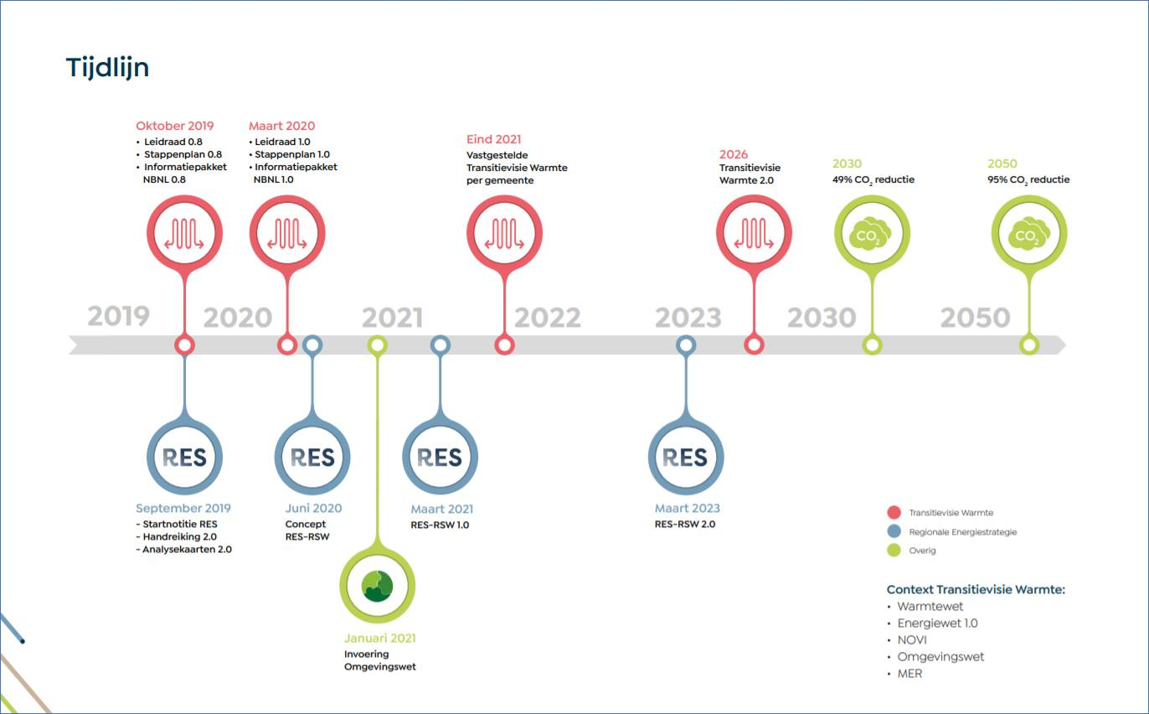
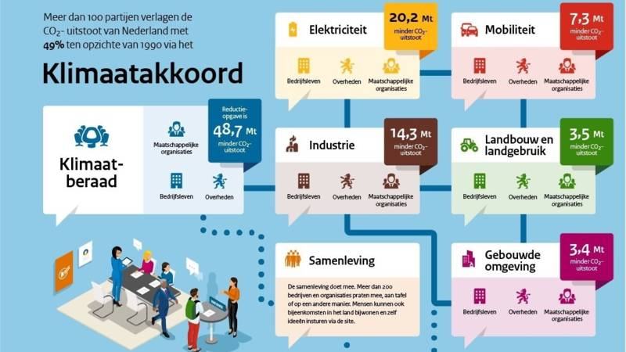
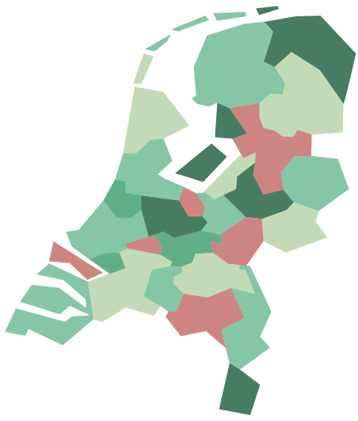
Context RES
30 RES’en:
35 TWh duurzame elektriciteit in 2030
Gebouwde omgeving duurzaam verwarmd
Notes:
Voor traject gepasseerd
Concept RES werken we naar toe
Appreciatieproces vormgeven:
Inzet is snel terugbrengen analyse PBL naar regio’s in de zomer 2020; dialoog en duiding van de analyse ondersteunt door NP RES op ambtelijk en bestuurlijk niveau. Wat betekent analyse voor RES 1.0, waar nog opgaven, waar kansen, waar verdiepen, waar ook goed genoeg.
Parallel daaraan peer review tussen regio’s
Beeld over 30 regio’s vormen
Gesprekken met maatschappelijke partners op landelijk niveau, wat betekent dit voor rest van RES proces
Bestuurlijke afstemming
Inhoud én proces van belang! Meer over dit tijdpad, proces en kaders in Sessie A.

Slide 4
RES: product & een samenwerkingsproces
RES Afwegingskader
Samenwerken op regionale schaal
Tussenruimte ogv gelijkwaardig samenwerken
Transparantie, openheid, solidariteit
RES als product:
Kwantitatief:
zon – wind (35 THw)
Warmtebronnen gebouwde omgeving (aquathermie, geothermie..)
Kwalitatief:
afweging omgevingskwaliteit (ruimtelijke inpassing)
én systeemefficiëntie
én bestuurlijk en maatschappelijk draagvlak
Notes:
Ondedeel van die handreiking is het REDS afwegingskader waarin 4 perspectieven ook gezamenlijk worden afgewogen.

Slide 5
Aanpak van de opgave
Capaciteit vrij maken
Eigenaarschap voelbaar maken
Aandacht voor zorgvuldigheid (informatievoorziening bijv.)
Waardeer de standpunten van de ander
Onderzoek gezamenlijk waar de ruimte voor oplossingen ligt
Samen kansen en scenario’s ontwikkelen
Benutten van bestaande initiatieven
werken aan versterken van samenwerking
Alleen los je niets op; je hebt elkaar nodig

Slide 6
Gevoel voor ambitie & realiteit
RES is gericht op doelen 2030 en 2050
Niet alles vooraf duidelijk: sturen in onzekerheid
RES is een meerjarig samenwerkingproces vanuit gelijkwaardigheid tussen overheden, in interactie met netbeheerders, maatschappelijke organisaties, bedrijven & inwoners
Concept RES; een eerste keer het net ophalen, zichtbaar maken waar we staan
Notes:
gelijkwaardigheid en gezamenlijkheid; kaarten op tafel, scenario’s verkennen, meedenken met elkaar
Krappe planning; na de Concept RES komen RES 1.0, RES 2.0, enz.
Complexe opgave; Breedte en kwaliteit dialoog cruciaal
RES-tijdlijn; vroeg beginnen om in 2025 uitvoeringsprojecten vergund te kunnen hebben
RES product; Regionaal commitment waarop gereflecteerd zal worden
iedere reflectie vraagt om doorgaan met werken aan aandachtspunten, leerpunten,
leren van elkaar en het doorontwikkelen van inzichten en ambitie.
RES en OW; meerjarig wennen aan nieuwe samenwerkingsvormen en werkprocessen

Slide 7
Dank voor uw aandacht!
Bart van Aalst
Accounthouder Regio Noord
M: +31 (0) 6 10407043
@: b.vanaalst@npres.nl
- - - - - - - - - - - - - - - - - - - - - - - - - - - - -
Karen Arpad
manager programmalijn & regio ondersteuning
M: +31 (0) 6 18609390
@: k.arpad@npres.nl
- - - - - - - - - - - - - - - - - - - - - - - - - - - -
W: www.regionale-energiestrategie.nl

Slide 8
Belangrijke Data RES-proces
Tot najaar 2020
Vanaf najaar 2020
1 juni 2020: inleveren van Concept RES t.b.v. analyse PBL
1 juni 2020 tot 1 augustus 2020: PBL analyseert 30 RES’en
19 augustus tot 15 september 2020: duiding van de Concept RES in regio door NP RES
Regio: toelichting door NP RES n.a.v. de analyse door PBL t.b.v. aanscherping RES 1.0
Tussen regio’s: peer-to-peer gesprekken tussen regio’s n.a.v. analyse: kijkje in elkaars keuken, leren van elkaar op weg naar 1.0
19 augustus tot 1 oktober 2020: duiding van de beeld over 30 RES’en met stakeholders door NP RES
1 oktober 2020:
Advies NP RES opgeleverd
Deadline Klimaatakkoord m.b.t. verdelingssystematiek
Geaggregeerde beeld analyse PBL komen geaggregeerd online beschikbaar
Eind oktober 2020: Klimaat & Energieverkenning (KEV)
1 maart 2021: RES 1.0
Najaar 2021: Analyse PBL van RES 1.0
Eind oktober 2021 en 2022: KEV
1 maart 2023: RES 2.0
Ev tot 2030

Slide 9
Samenwerken op meerdere schaalniveau’s
Afspraken
Schaalniveau
Beleid/wet
Global Goals
Europees Klimaatafspraken
Nederlands Klimaatakkoord
30 RES’en
Decentraal energiebeleid provincie, waterschap, gemeente
Wereld
Europa
Nederland
Regio
Provincie, waterschap, gemeente
Wijk
Klimaatakkoord Parijs
Europese Greendeal (komt)
Klimaatwet, Warmtewet, Energiewet, Omgevingswet
RES/RSW
Omgevingsvisie, Omgevingsplan/verordening, vergunning, TVW
Wijkuitvoeringsplan

Slide 10
Regionale
Energie Strategieën
Notes:
RES is bedoeld om mede uitwerking te geven aan de doelstellingen van tafels Elektriciteit en Gebouwde Omgeving.

Slide 11
NP RES in de regio
NP RES
NP RES op nationaal niveau
De regio accounthouders fungeren als schakel tussen de regio’s en het NP RES in programmalijn 1
?
Naast regio ondersteuning zorgt het NP RES voor duidelijke kaders, het
benutten van kansen en het wegnemen van belemmeringen in het RES-proces
Regio accounthouders in vijf landsdelen
Programmadirecteur
Programmalijn 1: Regio ondersteuning
(o.a. inzet expertpool, participatiecoalitie, handreikingen, financiën, bijeenkomsten in de regio’s )
Staf
Onderdeel van het NP RES is de inzet van een expertpool en participatiecoalitie in de regio’s
Programmalijn 2: Doelbereik
(o.a. informeren regio’s over en uitvoeren kwantitatieve en kwalitatieve monitoring, onderzoek naar prikkels)
Programmalijn 3 Afstemmen en Verbinden
(o.a. ontwikkelen van eenduidige kaders, principes en hulpmiddelen, wegnemen belemmeringen voor regio’s)
Participatiecoalitie
(o.a. HIER klimaatbureau, Buurkracht, NMF, EnergieSamen)
Expertpool
(onder coördinatie van RVO)
Er vindt continue uitwisseling plaats tussen de ondersteuning in de regio’s en de programmalijnen
Het NP RES borgt de interbestuurlijke samenwerking tussen de koepels en het Rijk

Slide 12
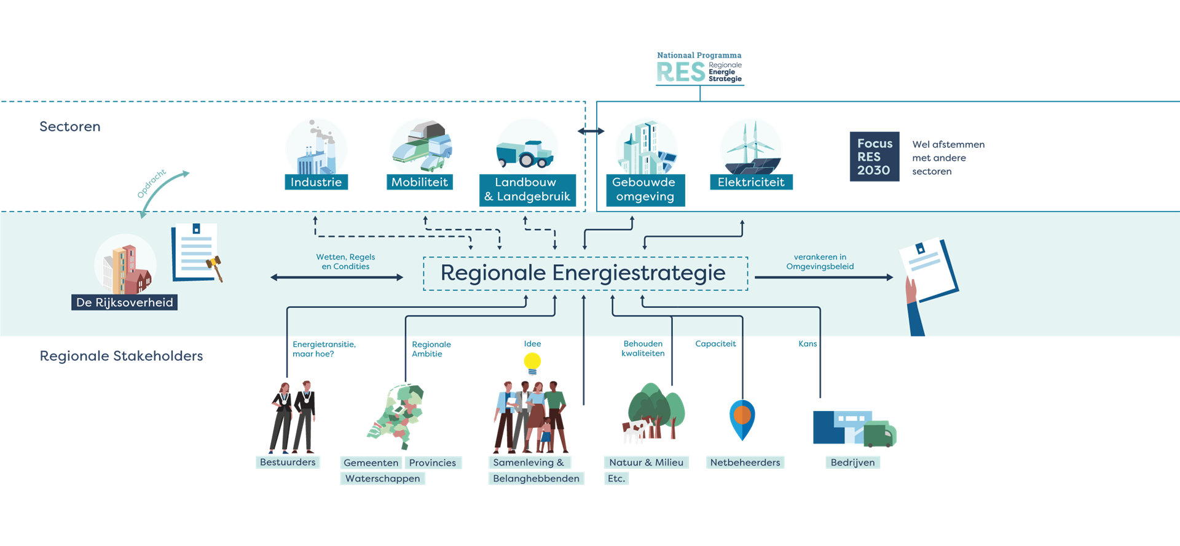
Wat is de Regionale Energiestrategie?
Notes:
RES is bedoeld om mede uitwerking te geven aan de doelstellingen van tafels Elektriciteit en Gebouwde Omgeving.

Slide 13
Participatie

Slide 14
Gevoel bij de opgave

Slide 15
Overall tijdlijn
Bron: Netbeheer Nederland

Slide 16
Belangrijke punten
RES levert een eerste aanpak richting 2030 welke aandacht blijft vragen richting 2050
RES dynamiek gaat uiteindelijk op in omgevingswet processen
RES producten dienen te worden geborgd in omgevingsvisie, omgevingsbeleid en omgevingsplannen
Samen doelen en ambities verwerken in plannen en deze gezamenlijk vergund krijgen (2025)
Ontwikkelfocus is hoe met eigen mogelijkheden kan worden bijgedragen aan overstijgend belang
Bij ontwikkeling van projecten vertrekken vanuit een maatschappelijke buisiness-case

Slide 17
Goed om te weten
RES is geen project maar een meerjarig samenwerkingstraject
niet alles vooraf duidelijk: actie nemen in onzekerheid
Complexe opgave; Breedte en kwaliteit dialoog cruciaal
gelijkwaardigheid en gezamenlijkheid; kaarten op tafel, scenario’s verkennen, meedenken met elkaar
Krappe planning; na de Concept RES komen RES 1.0, RES 2.0, enz.
Concept RES; een eerste keer het net ophalen, zichtbaar maken waar we staan
RES-tijdlijn; vroeg beginnen om in 2025 uitvoeringsprojecten vergund te kunnen hebben
RES product; Regionaal commitment waarop gereflecteerd zal worden
iedere reflectie vraagt om doorgaan met werken aan aandachtspunten, leerpunten,
leren van elkaar en het doorontwikkelen van inzichten en ambitie.
RES en OW; meerjarig wennen aan nieuwe samenwerkingsvormen en werkprocessen

